Slide 1
บรรยายพิเศษ
“จะเข้าถึงชุมชนได้อย่างไร”
เจ้าหน้าที่ประชาสัมพันธ์
สำนักงานปลัดกระทรวงสาธารณสุข
ปรัชญา HPDP
ชุมชนคืออะไร
วิธีการเข้าถึงชุมชน
ผู้ช่วยศาสตราจารย์ ดร.กิตติ กันภัย
คณะนิเทศศาสตร์ จุฬาลงกรณ์มหาวิทยาลัย

Slide 2



HPDP Philosophy: Community-based Health Promotion and Disease Prevention
Primary health care (PHC) ควรขึ้นอยู่กับความร่วมไม้ร่วมมือกันของชุมชน (active community participation) ไม่ใช่ขึ้นอยู่กับ health services จากรัฐ (UNICEF, 1978) เพราะค่าใช้จ่ายสูง

Slide 3
HPDP Philosophy: Community-based Health Promotion and Disease Prevention
ตรงข้ามกับ medical paradigm สาธารณสุขในกระบวนทัศน์ใหม่มีแนวทางการทำงานหลักดังนี้
  เป้าหมายคือการป้องกันโรคและส่งเสริมสุขภาพแทนที่จะรักษาโรค
  หน่วยของการปฏิบัติการอยู่ที่ชุมชนและสาธารณชนไม่ใช่ผู้ป่วยเป็นคนๆ
  กลยุทธ์คือการทำให้เกิดการเปลี่ยนแปลงทางสังคมและวิถีชีวิต (lifestyle and societal changes) เพื่อลดความเสี่ยง และส่งเสริมสุขภาพชุมชนในภาพรวม

Slide 4
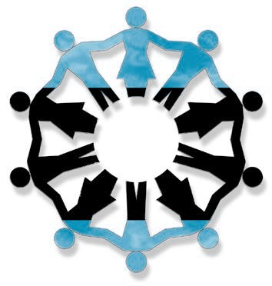
ชุมชนคืออะไร
ความหมาย
คำว่าชุมชน "community" มาจากคำในภาษาฝรั่งเศสว่า communité ซึ่งมาจากคำในภาษาละตินว่า communitas (cum, "with/together" + munus, "gift")
หมายถึง กลุ่มคนที่มีปฏิสัมพันธ์กัน (group) of interacting people) อาศัยอยู่ใกล้กัน (living in some proximity) (เช่น ใน space, time, or relationship)
หมายถึง หน่วยทางสังคมชนิดหนึ่ง (a social unit) ซึ่งใหญ่กว่าครัวเรือน (household) ซึ่งมีค่านิยมร่วมกัน (shares common values) และมีความเหนียวแน่น (social cohesion)

Slide 5
ชุมชนคืออะไร
องค์ประกอบสำคัญของชุมชน
“Unity of will” (Ferdinand Tonnies’s Gemeinschaft)
“Social capital” (Robert E. Putnam)
  Collective value of all social networks
  แนวโน้มที่จะพร้อมจะทำสิ่งต่างๆ ให้กัน (norms of reciprocity)
  Connectedness
  Formation of social networks
“Socialization” กระบวนการเรียนรู้เพื่อรับแบบแผนพฤติกรรมของชุมชน

Slide 6
ชุมชนคืออะไร
Sense of Community
Membership
Influence
Integration and fulfillment of needs
Shared emotional connection

Slide 7
ประเภทของชุมชน
ชุมชนตามภูมิศาสตร์ (Geographic communities)
  Location
องค์กรเครือข่ายชุมชน (Community organizations)
  Need or identity
ชุมชนวัฒนธรรม (Communities of culture)
  Association

Slide 8
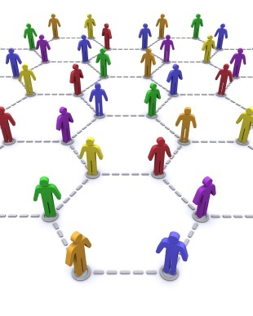
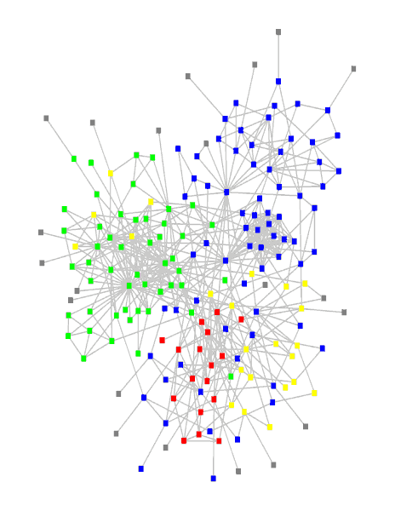
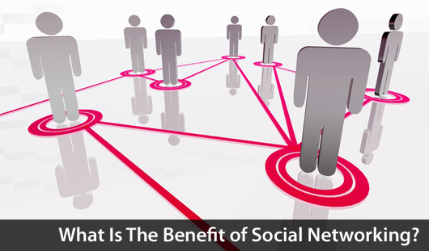
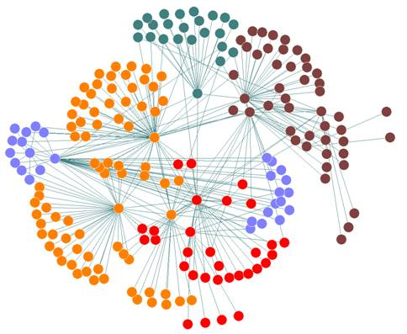
Key concepts: Community structural system
  กลุ่ม
  Diverse interest groups

Slide 9

Key concepts: Community structural system
  ความต้องการ
  Objective needs and subjective priorities

Slide 10

Key concepts: Community structural system
  แบบฉบับเฉพาะของกลุ่มคนและความสัมพันธ์ในชุมชน Stereotypes and relations affecting social participation

Slide 11
Key concepts: Community structural system
  ความเชื่อและค่านิยมที่ส่งผลต่อพฤติกรรมสุขภาพ Culturally rooted beliefs and values affecting health related practices

Slide 12

Key concepts: Community structural system
  ภาษาและพฤติกรรมการสื่อสาร
  Language and communication behavior

Slide 13
Key concepts: Community structural system
  เครือข่ายทางสังคม
  Social networks

Slide 14

Key concepts: Community structural system
    โครงสร้างผู้นำ
    Leadership structures

Slide 15

วิธีการเข้าถึงชุมชน: ระดับยุทธศาสตร์
1. การผนึกกำลัง/การรวมพลัง
Empowerment of the target population
ประชาชนผู้ด้อยโอกาสต้องผนึกกำลังกัน รวมกลุ่มเพื่อจัดการร่วมกัน (organized) และศึกษาหาความรู้ (educated) หากหวังจะบรรลุความต้องการ (psychological will) ทักษะ (skills) และการสนับสนุนที่จะมีต่อกลุ่มใดๆ (organized group support) อันจะนำมาซึ่งความเสมอภาคทางสังคมในที่สุด
  Leadership, Social capital and Risk and crisis

Slide 16
วิธีการเข้าถึงชุมชน: ระดับยุทธศาสตร์
2. การเข้าไปเป็นหุ้นส่วน
Partnership with the targeted population
  Entry point
  Network analysis
  Shared resources: Economic aspect
  Shared outcome

Slide 17
วิธีการเข้าถึงชุมชน: ระดับยุทธศาสตร์
3. การเข้าไปมีส่วนร่วม
Participation with the targeted population: Coalition and consensus for social actions
  Participatory
  Consensus
  Coalition
  Leader

Slide 18
วิธีการเข้าถึงชุมชน: ระดับยุทธศาสตร์
4. การเรียกร้องกดดันให้เกิดการเปลี่ยนแปลง
Advocacy

Slide 19
วิธีการเข้าถึงชุมชน: ระดับยุทธศาสตร์
5. การสื่อสารชุมชน
Community communication (local solution) VS Technocentric (media effects on the dominant majority: national solution)

Slide 20
วิธีการเข้าถึงชุมชน: ระดับยุทธศาสตร์
6. ใช้ทุนทางวัฒนธรรม
Cultural capitals/cultural relativity

Slide 21
Community Health Improvement Process: CHIP Model
Problem
identification
and prioritization cycle
Form community
health coalition
Prepare and analyze
community health profile
Identify critical
health issues
Health issue
Health issue
Health Issue
Analyze health issue
Monitor process
and outcomes
Inventory resources
Analysis and
implementation cycle
Implement strategy
Develop health
Improvement strategy
Develop indicator set
Identify accountability

Slide 22


วิธีการเข้าถึงชุมชน: ระดับกลวิธี
ชุมชนเข้ามาร่วมพัฒนาโครงการ
Community involvement

Slide 23

วิธีการเข้าถึงชุมชน: ระดับกลวิธี
2. วางแผนอย่างรัดกุมไม่ต้องรีบ
Planning

Slide 24

วิธีการเข้าถึงชุมชน: ระดับกลวิธี
3. ประเมินทุนและทรัพยากรที่จำเป็นต้องใช้
Needs and resources assessment

Slide 25

วิธีการเข้าถึงชุมชน: ระดับกลวิธี
4. โครงการเต็มรูป ตั้งแต่การค้นหา risk factors ไปจนถึงขั้นตอนการ deliver โครงการ และการเปลี่ยนแปลงพฤติกรรม
A comprehensive program

Slide 26

วิธีการเข้าถึงชุมชน: ระดับกลวิธี
5. โครงการเชิงบูรณาการ องค์ประกอบต่างๆ ภายใต้โครงการสัมพันธ์และมีผลต่อกัน
An integrated program

Slide 27

วิธีการเข้าถึงชุมชน: ระดับกลวิธี
6. การเปลี่ยนแปลงระยะยาว
Long-term change

Slide 28

วิธีการเข้าถึงชุมชน: ระดับกลวิธี
7. การเปลี่ยนแปลงบรรทัดฐานชุมชน
Altering community norms

Slide 29

วิธีการเข้าถึงชุมชน: ระดับกลวิธี
8. การวิจัยและการประเมินผล
Research and evaluation

Slide 30

วิธีการเข้าถึงชุมชน: ระดับกลวิธี
9. มีทุนพอทำรณรงค์
Sufficient resources

Slide 31

วิธีการเข้าถึงชุมชน: ระดับกลวิธี
10. ความร่วมมือระหว่างนักรณรงค์กับชุมชน Professional and community collaboration

Slide 32
ขอบคุณทุกท่านที่ตั้งใจฟัง
Facebook : Kitti Gunpai

